Slide 1
网络空间安全
理论、技术、应用
王 勇
电子科技大学计算机学院
Notes:
王勇，电子科技大学

Slide 2
第四章 安全检索技术
4.1 基本概念
4.2 早期安全检索技术
4.3 对称密文检索
4.4 非对称密文检索
4.5 密文区间检索

Slide 3
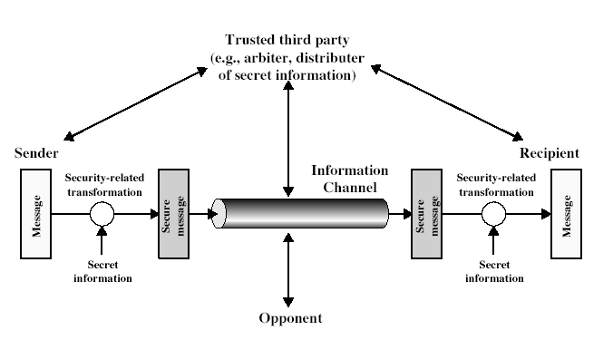
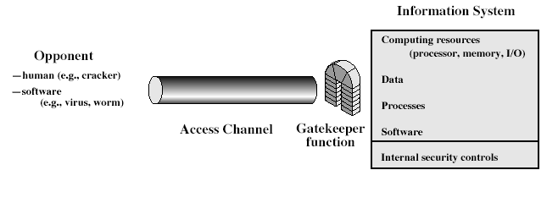
两个基本的安全模型
  网络安全模型
  访问控制模型

Slide 4
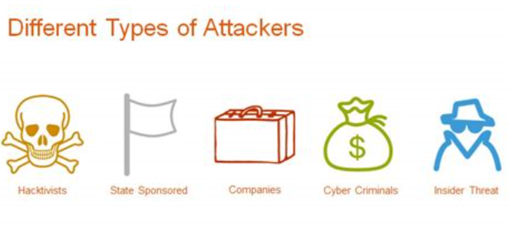

背 景
外在攻击者 Vs 合法的好奇者
攻击者的知识
  算法透明
  信息系统的结构，传输协议，信息使用过程
好奇者的知识
  算法透明
  信息系统的结构，传输协议，信息的使用过程
  信息内容
  秘密信息

Slide 5
背 景
外在的攻击者 Vs 合法的好奇者
攻击者的行为
  猜测：brute force attack， dictionary attack，
  漏洞分析与利用：buffer overflow
  资源对抗：DoS，DDoS
  算法分析：DH man-in-the-middle attack
好奇者的行为
  Collect：
  Background knowledge analysis：

Slide 6

背 景
计算能力、存储能力、传输能力的增加并未能减轻信息处理的成本，因为人们还需要知道更多的信息
社会分工是人类发展的必然过程
云计算、云存储降低了个人（小实体）信息处理的成本
当信息系统和数据迁移到了云端
  好奇者由内部用户转移为第三方外部实体
  关于信任问题

Slide 7
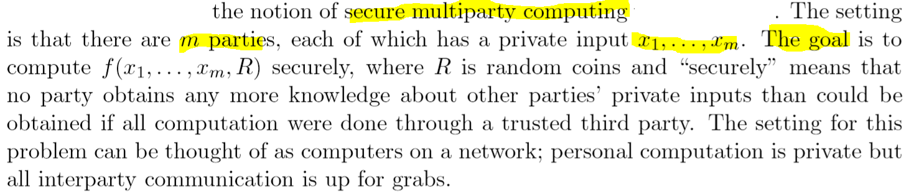
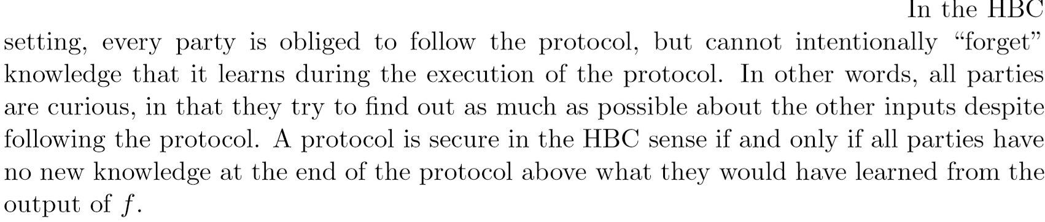
Honest-but-curious （HBC） model

Slide 8
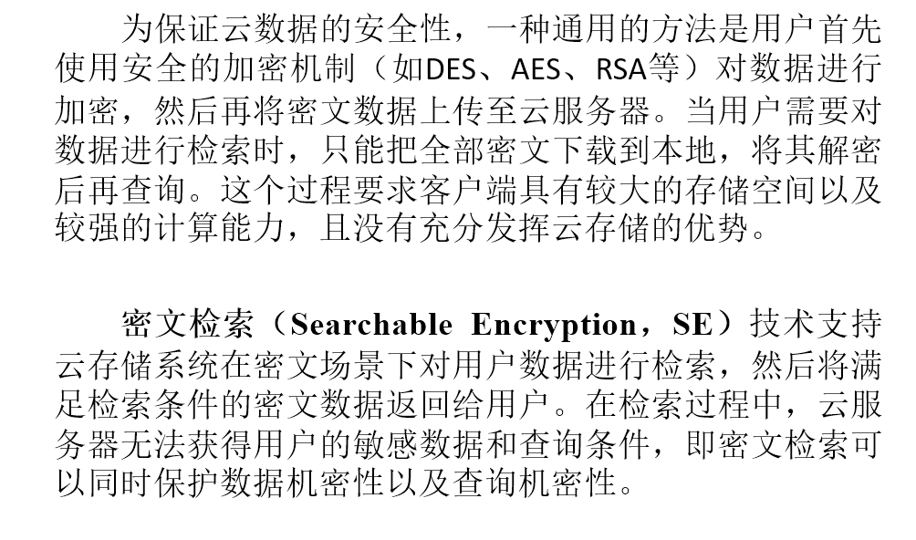
密文检索

Slide 9
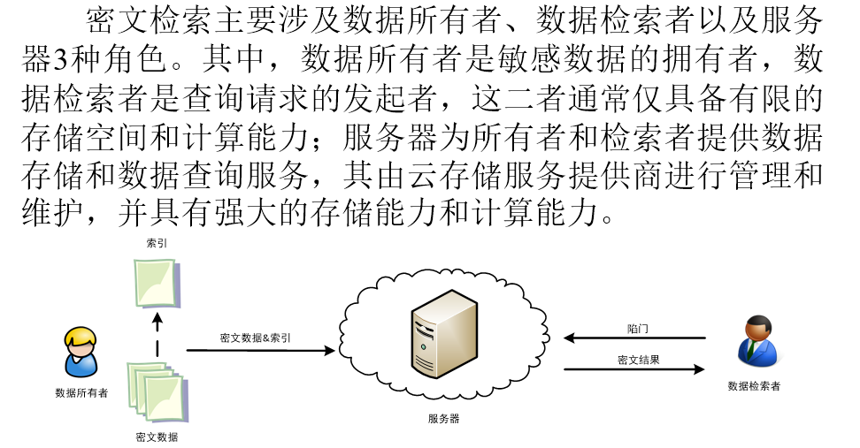
密文检索系统模型

Slide 10
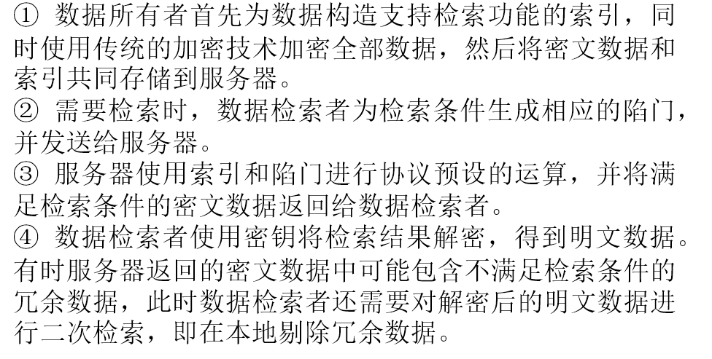
系统工作流程

Slide 11
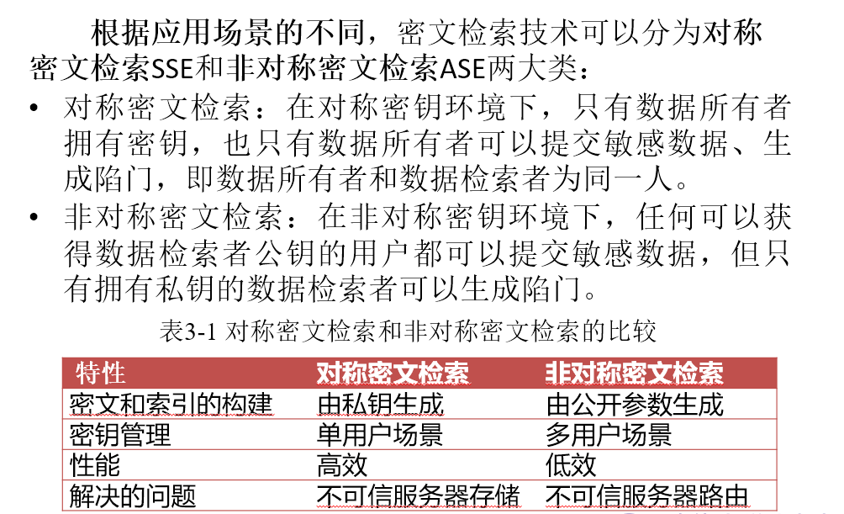
密文检索的分类

Slide 12
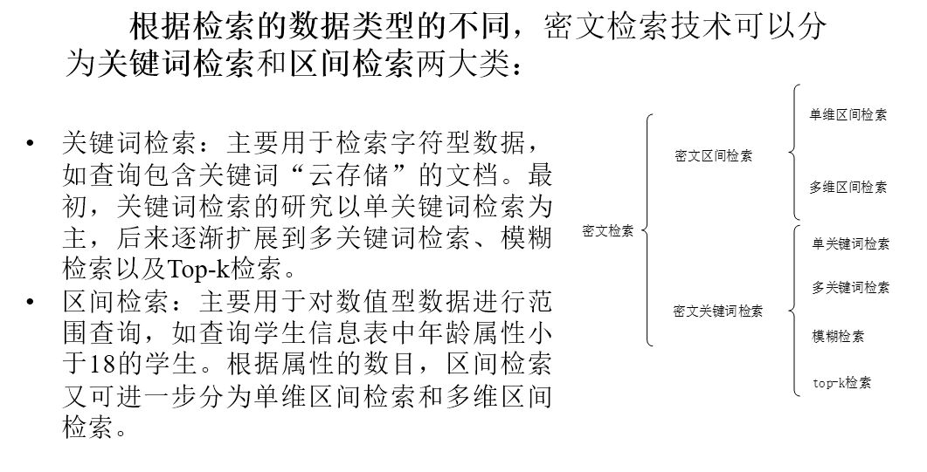

Slide 13
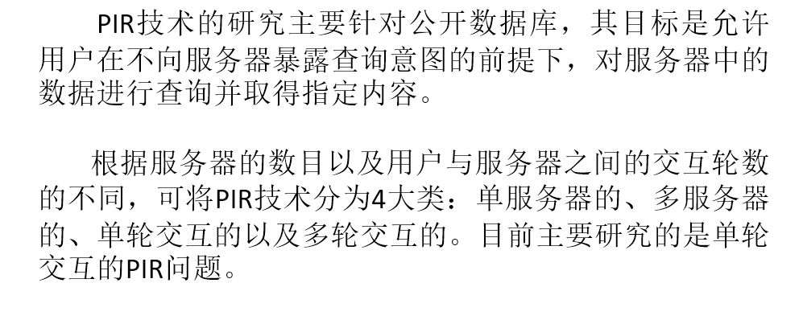
早期的安全检索技术

Slide 14
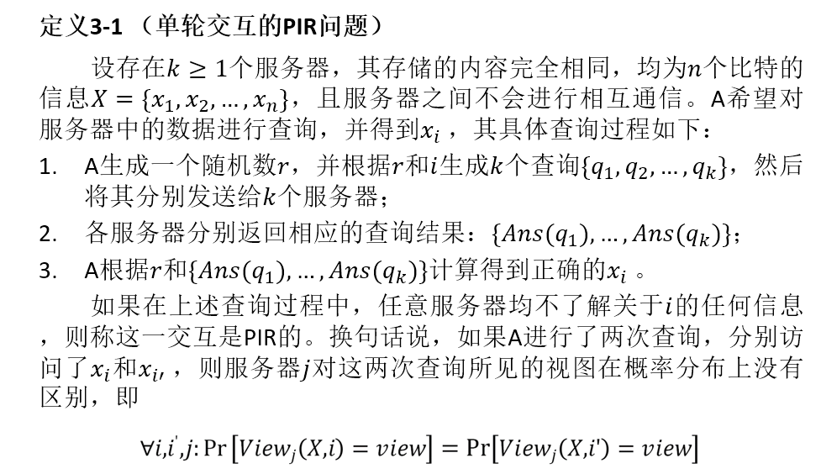
单轮交互PIR

Slide 15
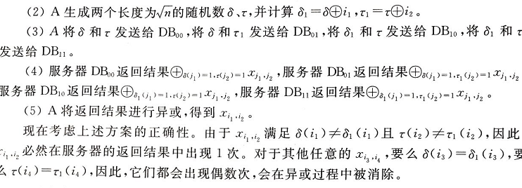
示例方案-1
以k=4为例
(1)将数据X={x1,x2,…,xn}表示为sqrt（n）*sqrt（n）的举证，待查询数据xi表示为xi1，xi2（i1，i2为矩阵中的坐标），四个服务器分别为DB00，DB01，DB10，DB11
Notes:
讲一下复杂度

Slide 16
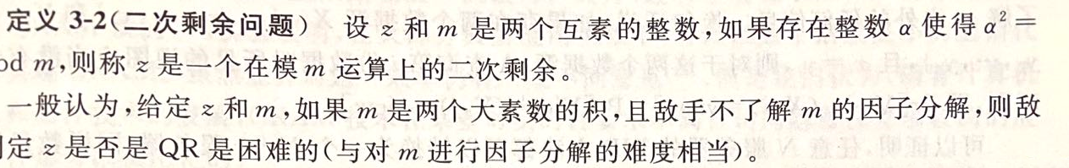
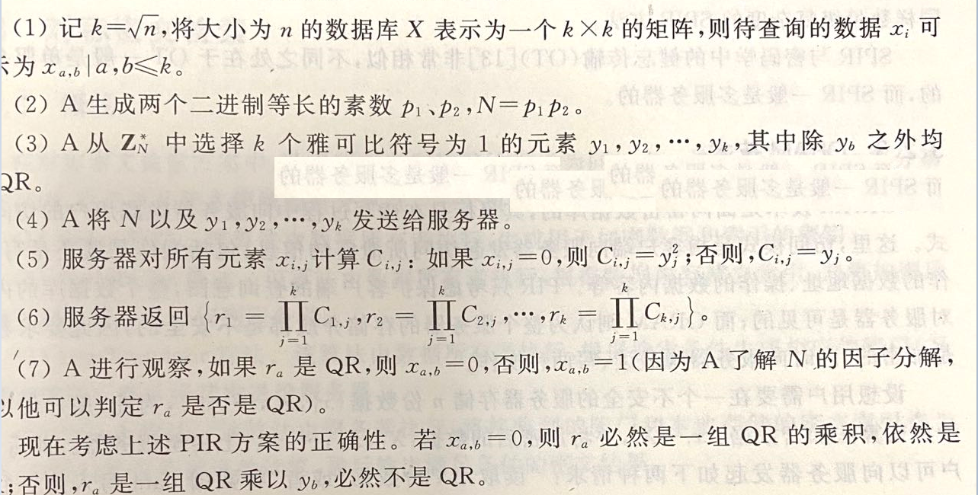
示例方案-2
Notes:
T讨论y^2的设计用途
利用剩余定理，模为合数的时候，剩余的乘积是剩余，剩余乘以非剩余是非剩余

Slide 17
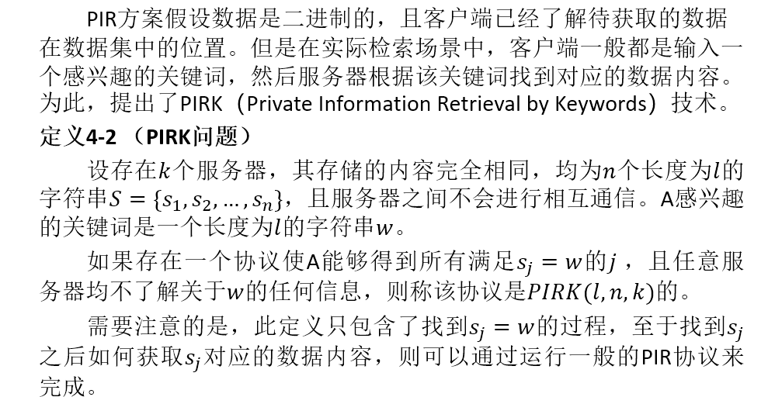
单轮交互PIRK

Slide 18
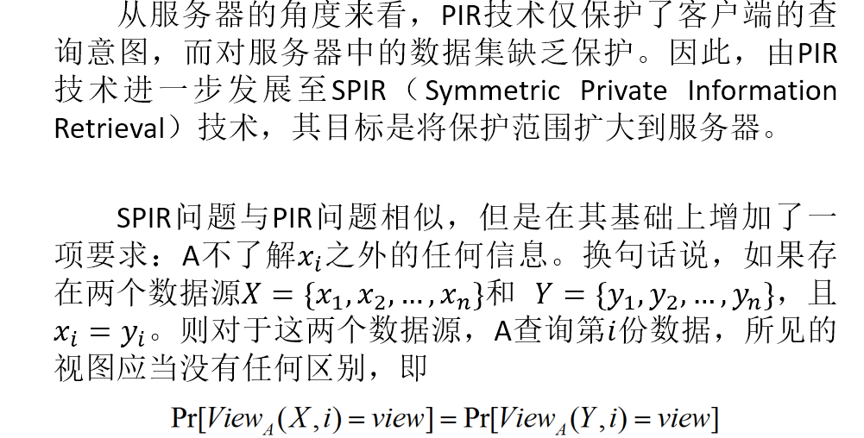
SPIR技术

Slide 19
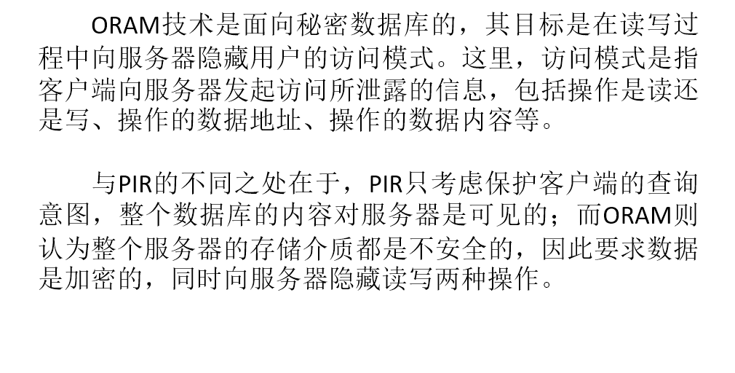
ORAM技术

Slide 20
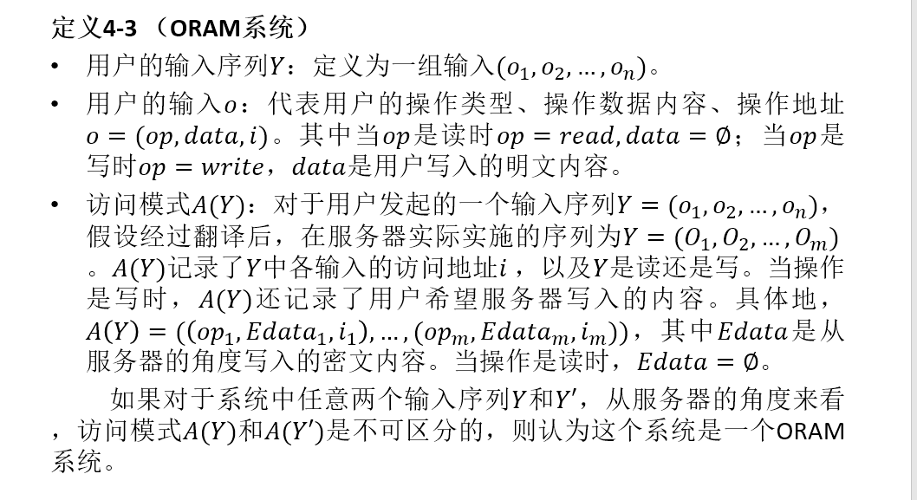
ORAM系统

Slide 21
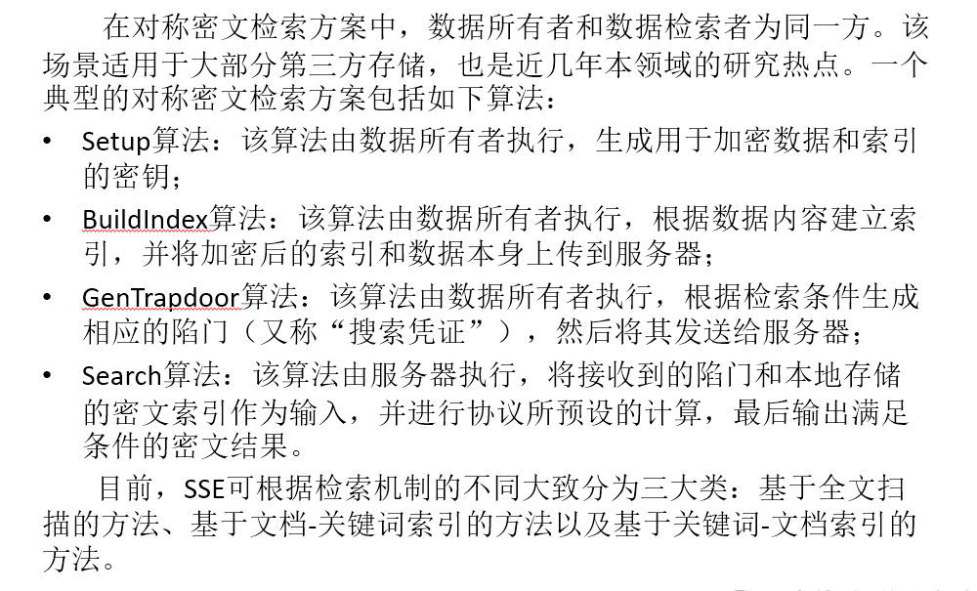
4.3 对称密文检索

Slide 22
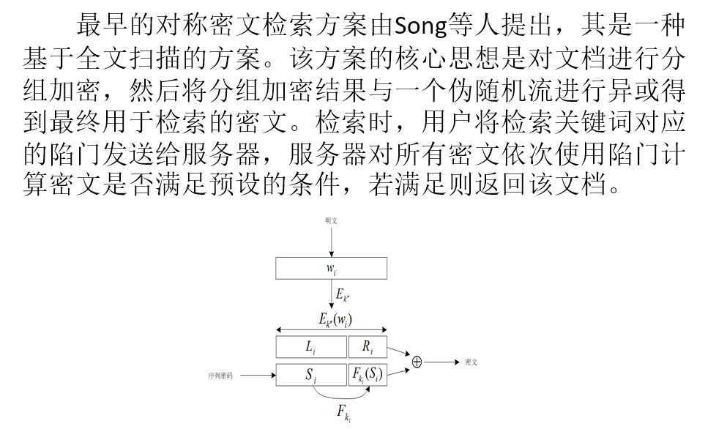
基于全文扫描的方案

Slide 23
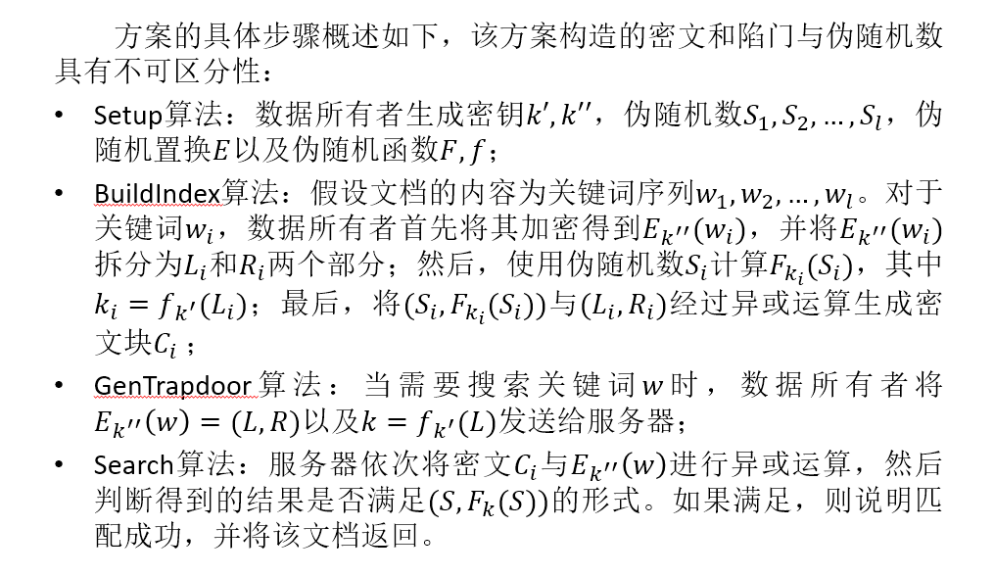

Slide 24
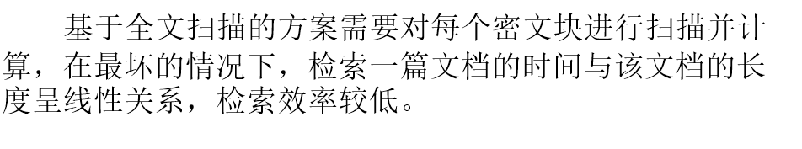
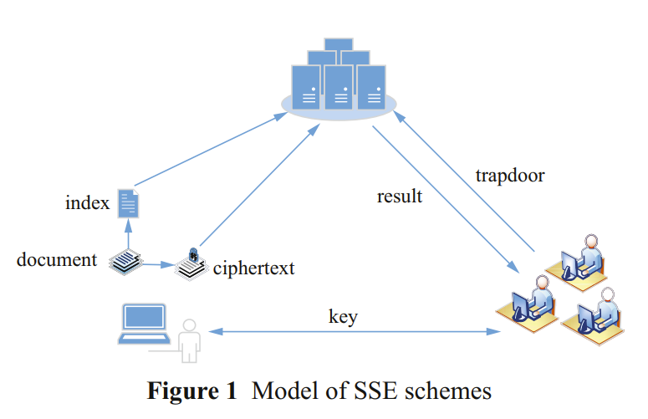
效率和安全问题

Slide 25
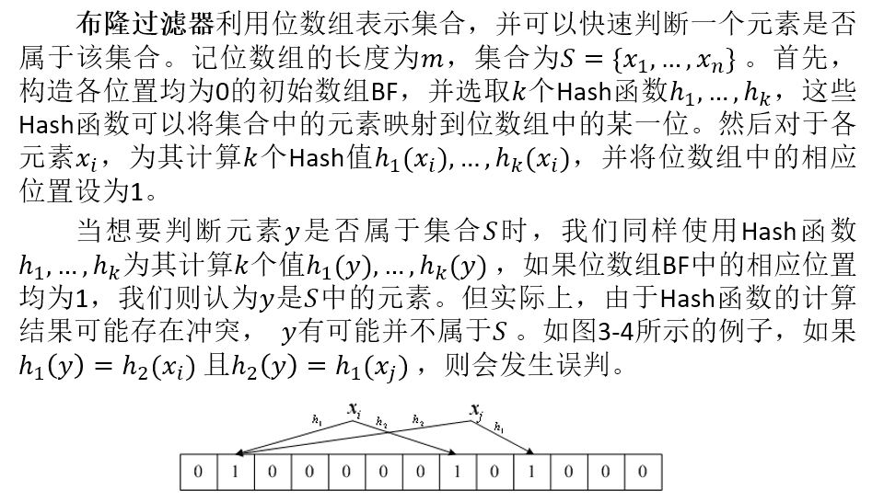
基于文档-关键词索引的方案

Slide 26
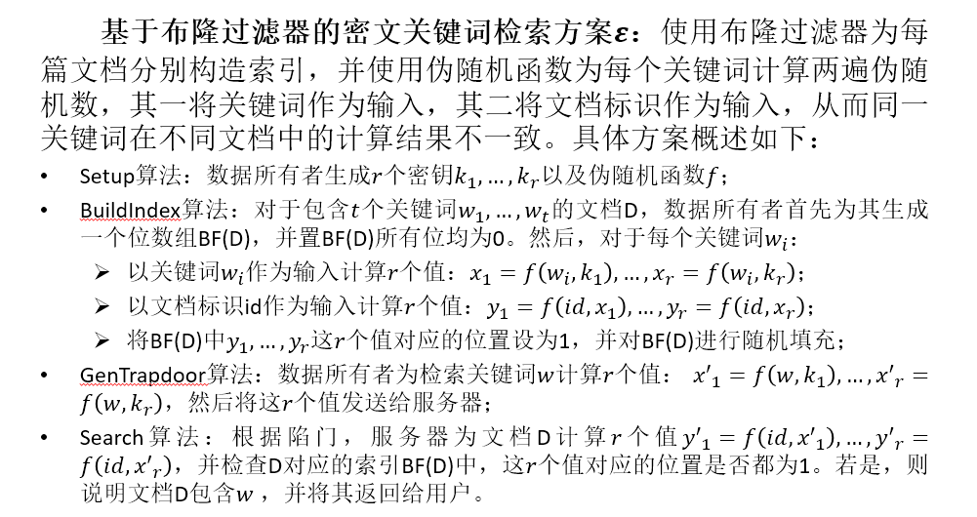
基于布隆过滤器的密文关键词检索方案

Slide 27
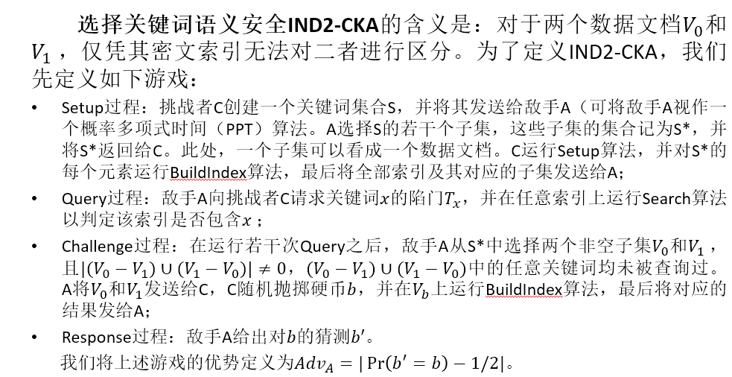
Notes:
称一个SSE方案是IND2-CKA安全的，如果任何敌手A在上述游戏中的优势都是可忽略的。
如果函数$f$是一个伪随机函数，则方案$ε$满足IND2-CKA安全性

Slide 28
较为常见的安全模型
IND-CKA（indistinguishability under chosen keyword attack）模型
IND-KPA（indistinguishability under chosen-keyword plaintext attack）模型
IND-KIA（indistinguishability under chosen-keyword identity attack）模型
Notes:
IND-CKA（indistinguishability under chosen keyword attack）模型
这个模型要求攻击者随机选择一个搜索关键字，然后尝试获取对应的加密文本，但只能进行少于k次询问。该模型认为，如果攻击者在多次询问后无法确定任何一个关键字与其对应的密文，那么该PEKS方案应该被认为是安全的。
IND-KPA（indistinguishability under chosen-keyword plaintext attack）模型：
这个模型要求攻击者区分目标密文和随机生成的其他密文。攻击者可以先选择一个关键字并获取对应的加密文本，然后进行恶意修改并再次加密，尝试使密文与原始文本不同。该模型认为，如果攻击者无法将目标密文与其他密文区分开来，那么该PEKS方案应该被认为是安全的。
IND-KIA（indistinguishability under chosen-keyword identity attack）模型：这个模型要求攻击者区分目标明文和随机生成的其他明文。类似于IND-KPA模型，攻击者可以选择一个关键字，获取对应的密文，并尝试区分目标明文和随机生成的其他明文。如果攻击者无法将目标密文与其他明文区分开来，那么该PEKS方案应该被认为是安全的

Slide 29
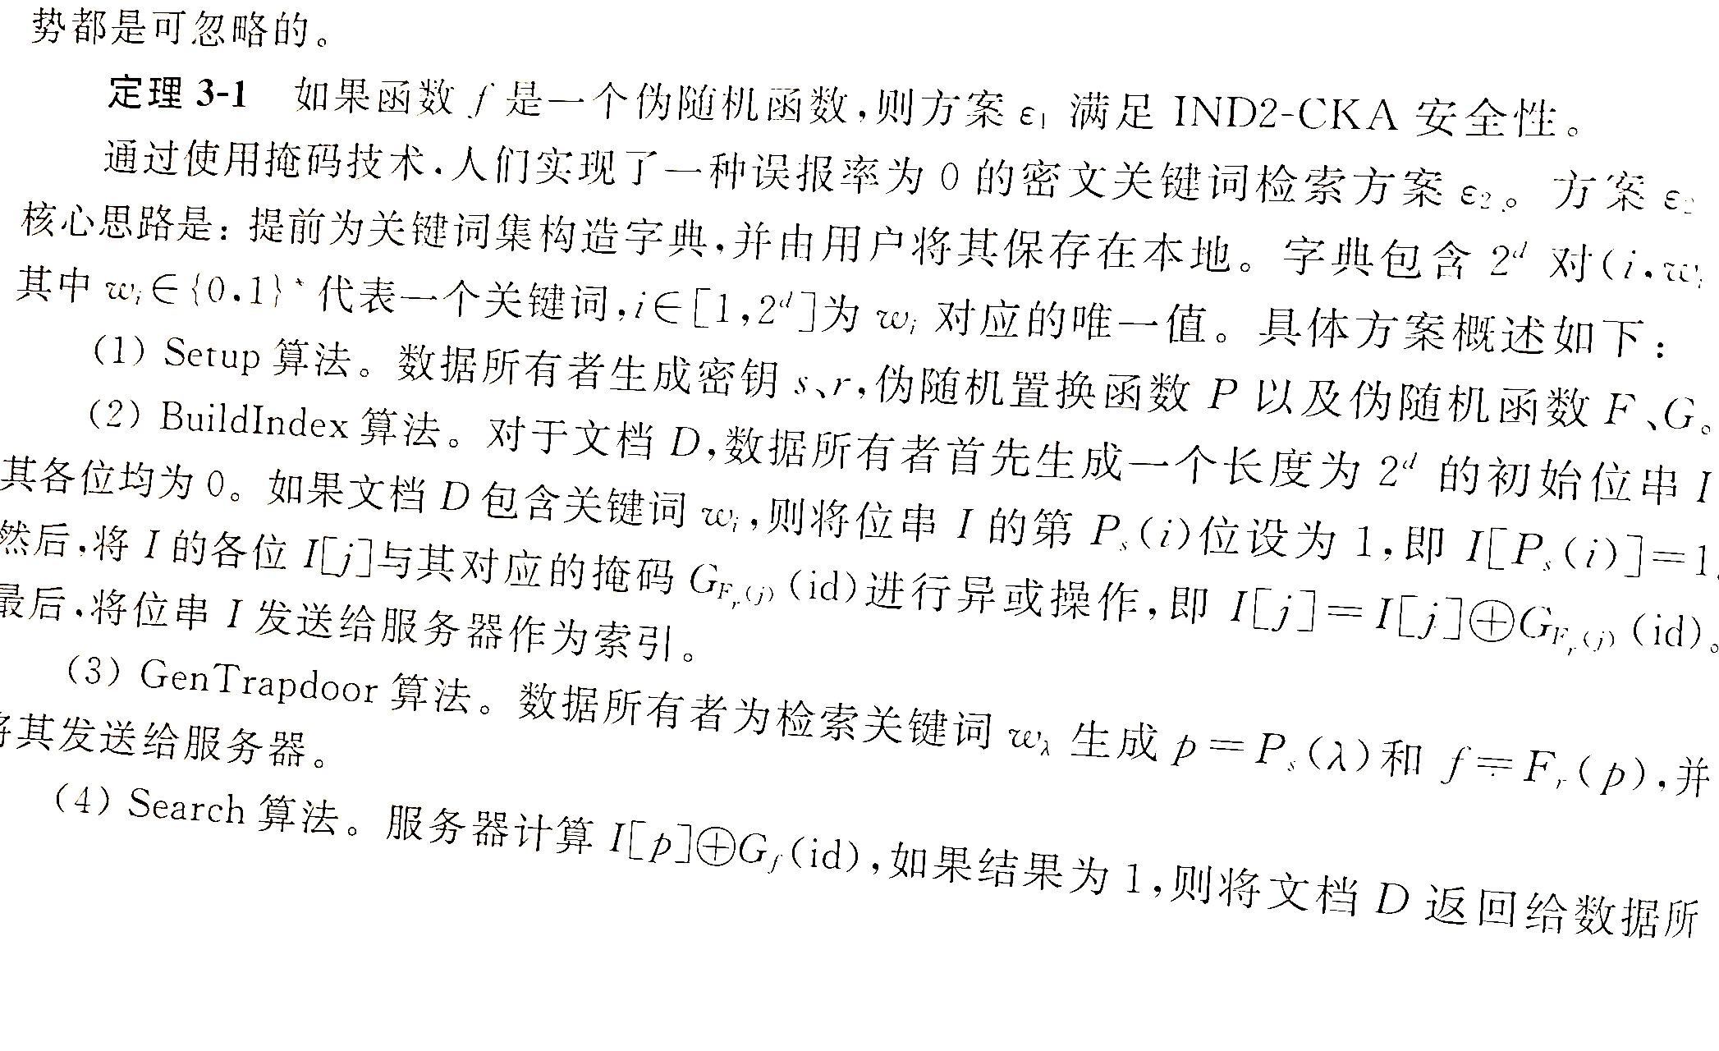
关键词检索方案示例-3

Slide 30
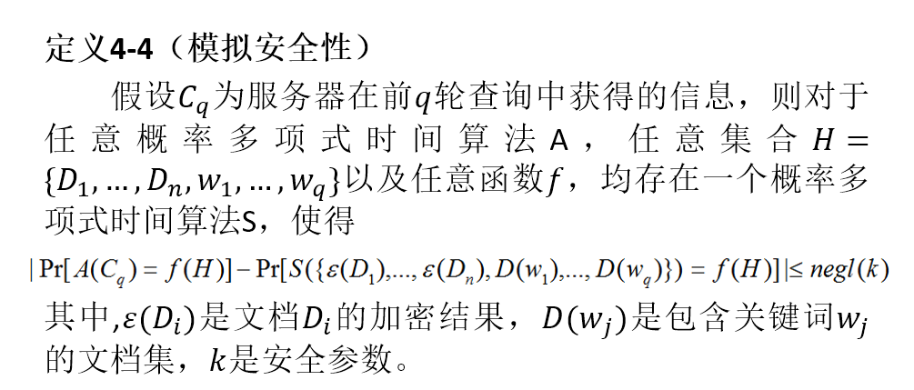
模拟安全性
Notes:
由于IND2-CKA对陷门的安全性并没有提出明确的要求，因此又提出了基于模拟的安全性（也称模拟安全性）定义，其要求服务器无法获得查询结果以外的任何信息。

Slide 31
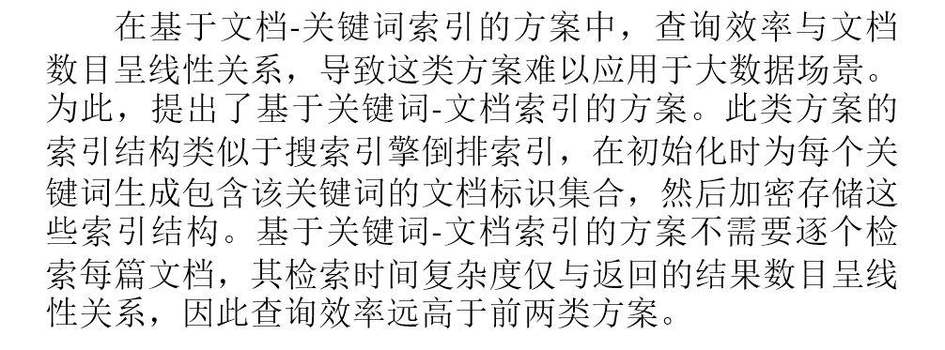
基于关键词-文档索引的方案

Slide 32
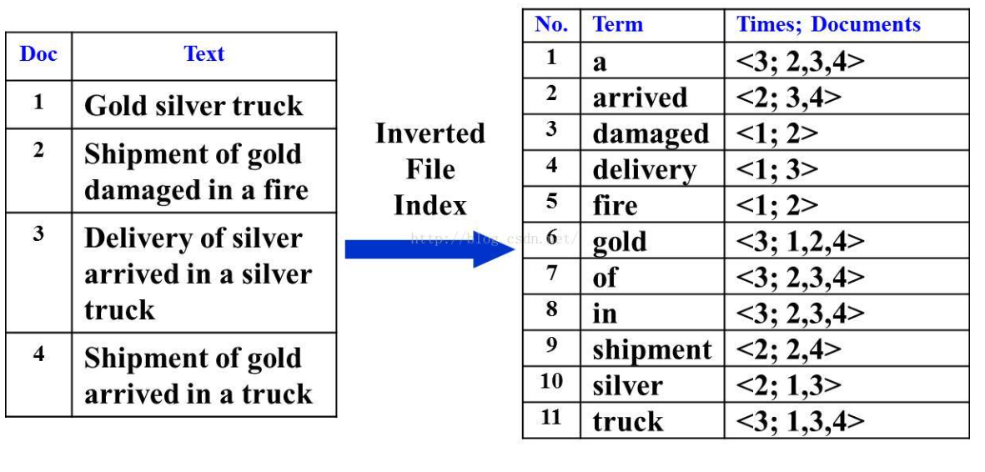
倒排文件
Inverted file contains a list of pointers (e.g. the number of a page) to all occurrences of that term in the text.
Inverted because it lists for a term, all documents that contain the term

Slide 33
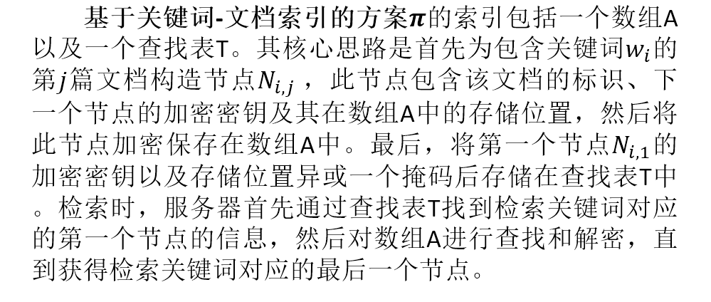
基于关键词-文档索引的方案

Slide 34
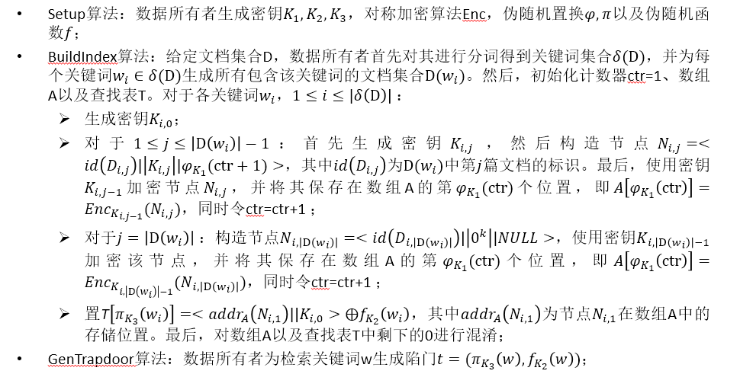
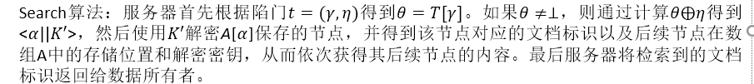
方案步骤

Slide 35
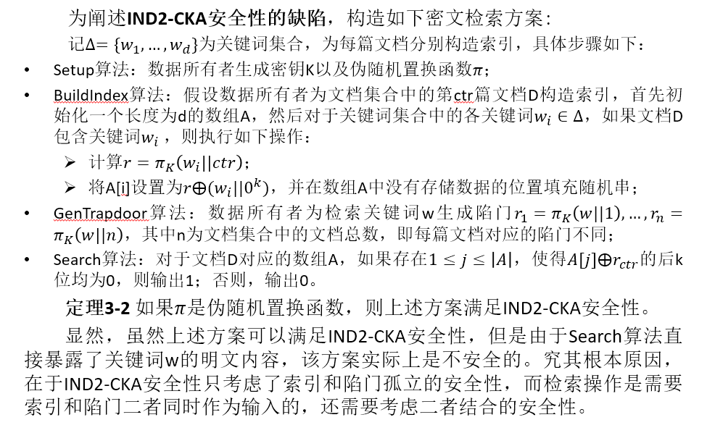
IND-CKA安全性
Notes:
关键词暴露了？在哪里？

Slide 36
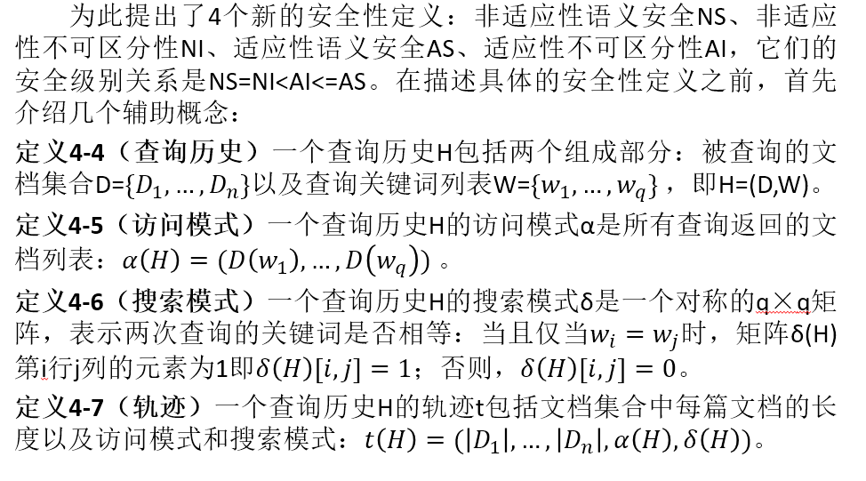
安全性定义

Slide 37
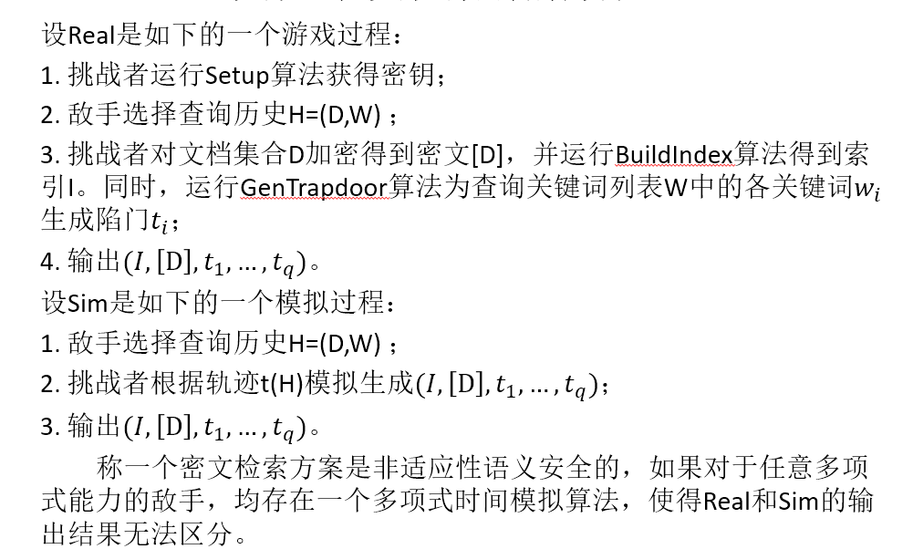
非适应性语义安全

Slide 38
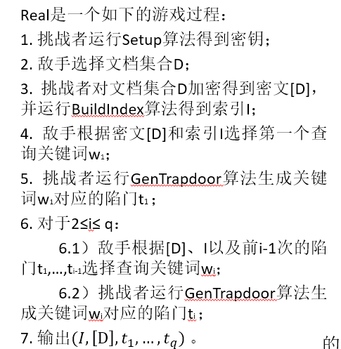
适应性语义安全

Slide 39
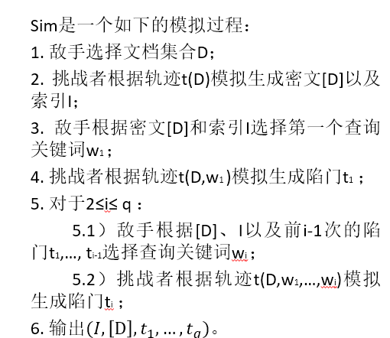
适应性语义安全

Slide 40
适应性语义安全
称一个密文检索方案是适应性语义安全的，如果对于任意多项式能力的敌手，均存在一个多项式时间模拟算法，使得Real和Sim的输出结果无法区分。

Slide 41
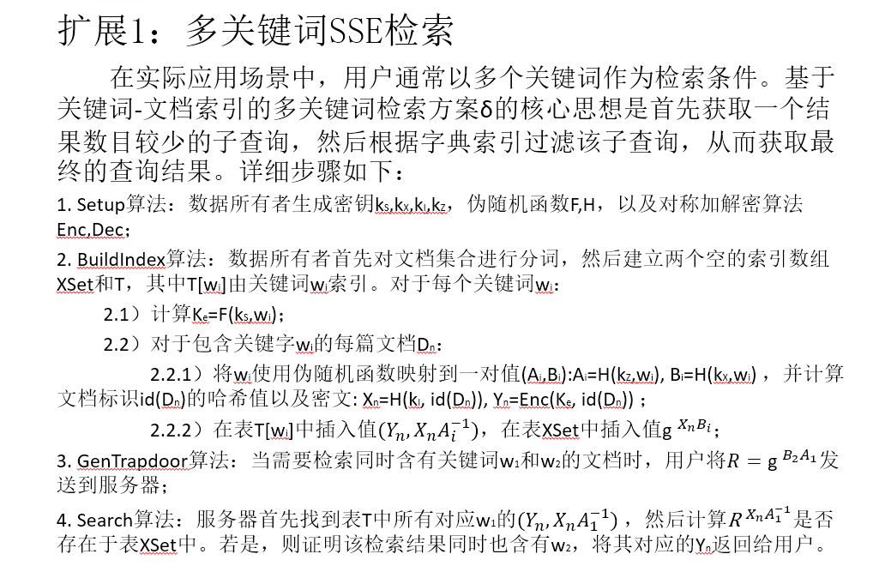

Slide 42
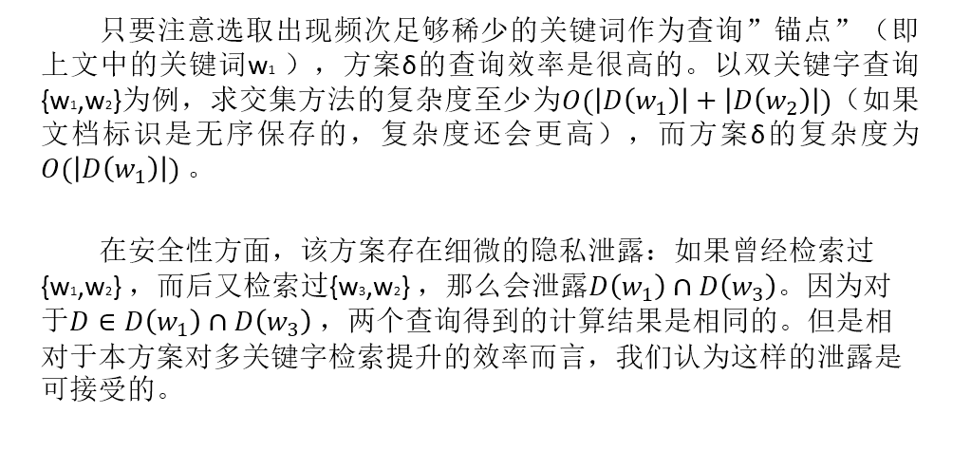

Slide 43
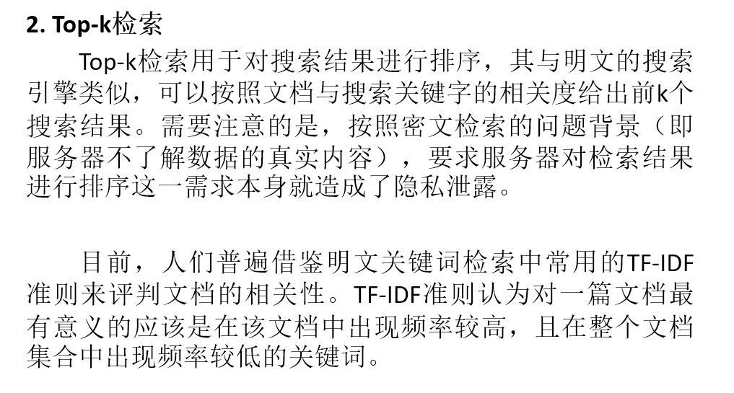

Slide 44
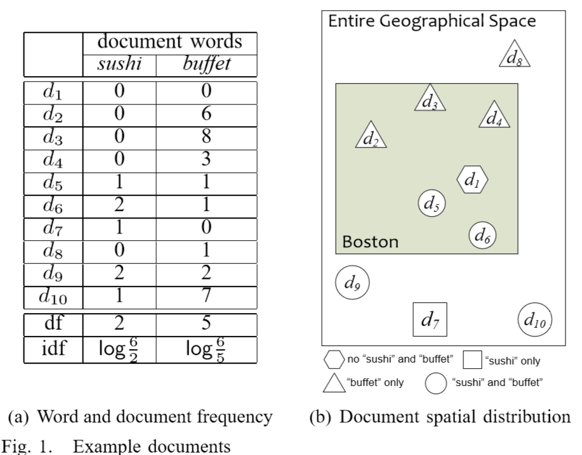
Notes:
TF：A term frequency tfw,d measures the number of times a word w appears in a document d, which indicates the importance of the word within the document
DF：document frequency

Slide 45
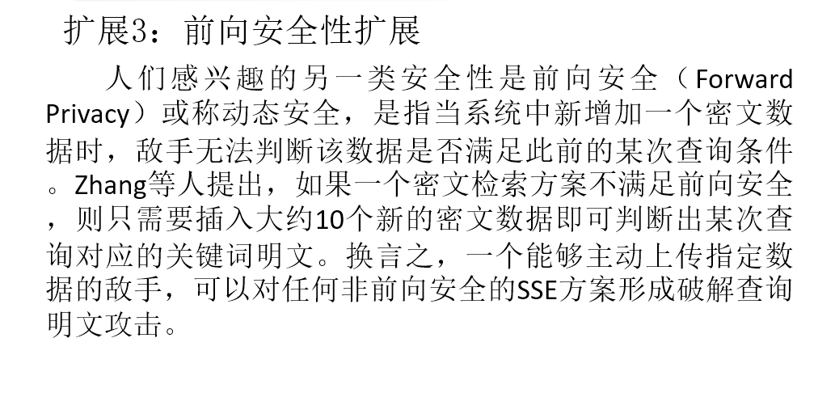
前向安全

Slide 46
小结和思考
最初人们提出了选择关键词语义安全IND-CKA和IND2-CKA，未对陷门的安全性提出明确要求
基于此问题，提出了模拟的安全性定义以及4个新的安全性定义（非适应性语义安全，非适应性不可区分性，适应性语义安全，适应性不可区分性）
进一步，基于动态性安全问题，提出了前向、后向安全
思考：沿着这个思路，关键词-文档间的关系受到保护了吗？又该如何保护？

Slide 47
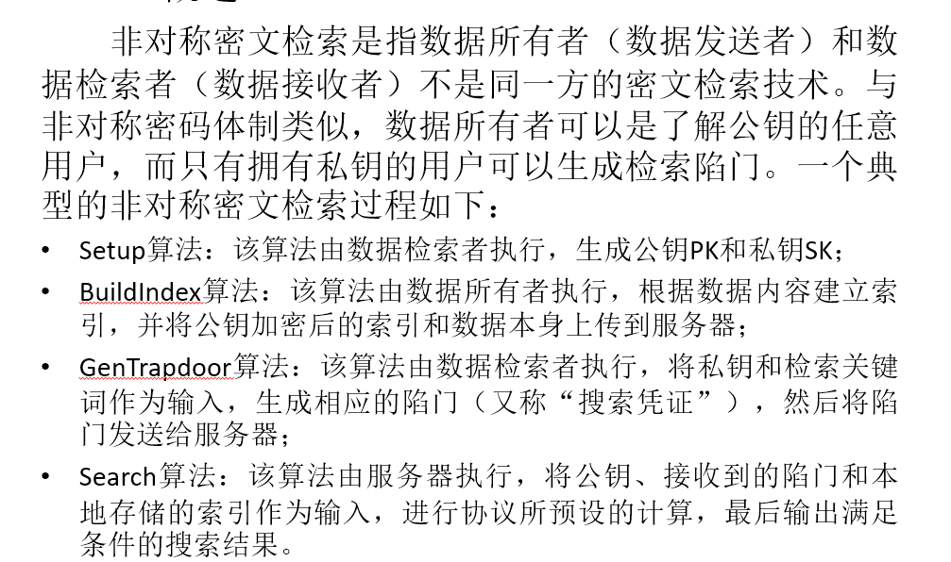
4. 非对称密文检索

Slide 48
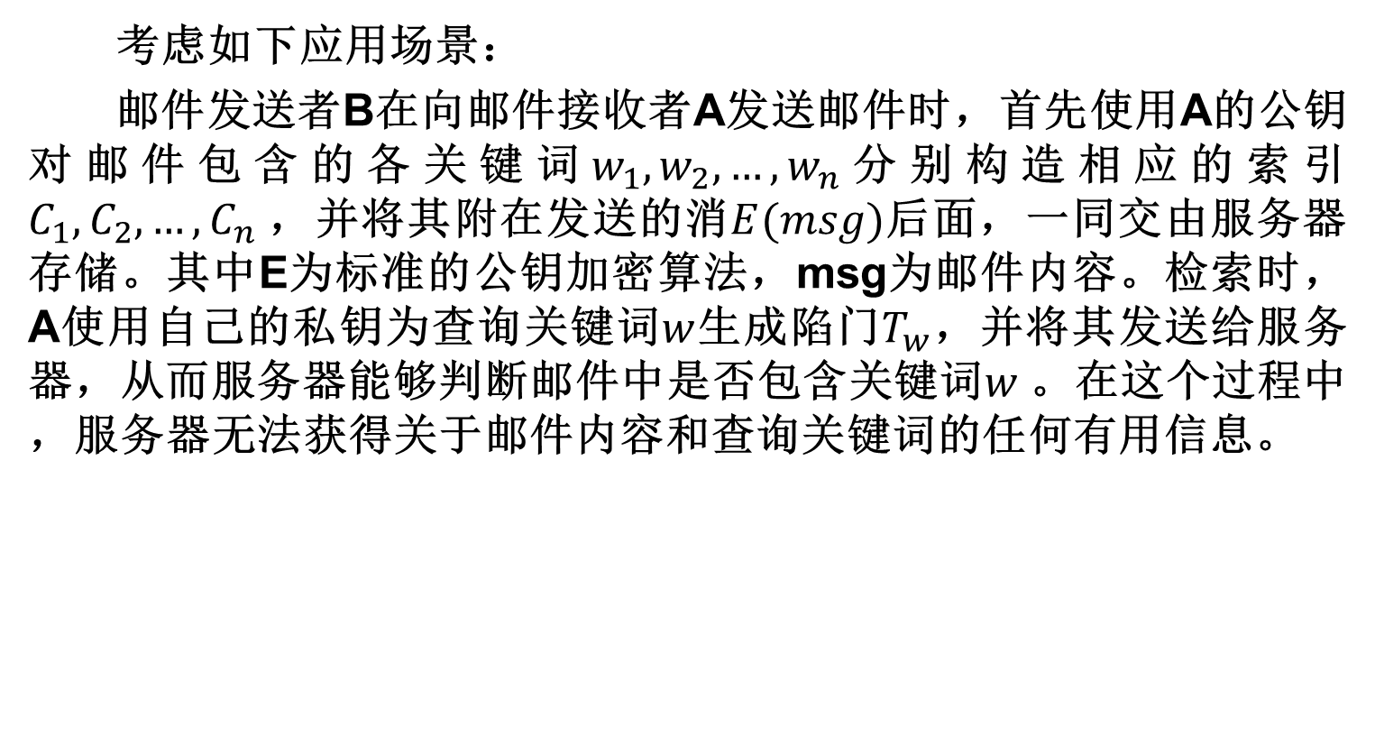
BDOP-PEKS方案
考虑如下应用场景：
邮件发送者B在向邮件接收者A发送邮件时，首先使用A的公钥对邮件包含的各关键词$w_{1},w_{2},…,w_{n}$分别构造相应的索引$C_{1},C_{2},…,C_{n}$，并将其附在发送的消$E(msg)$后面，一同交由服务器存储。其中E为标准的公钥加密算法，msg为邮件内容。检索时，A使用自己的私钥为查询关键词$w$生成陷门$T_{w}$，并将其发送给服务器，从而服务器能够判断邮件中是否包含关键词$w$。在这个过程中，服务器无法获得关于邮件内容和查询关键词的任何有用信息。
Notes:
根据

Slide 49
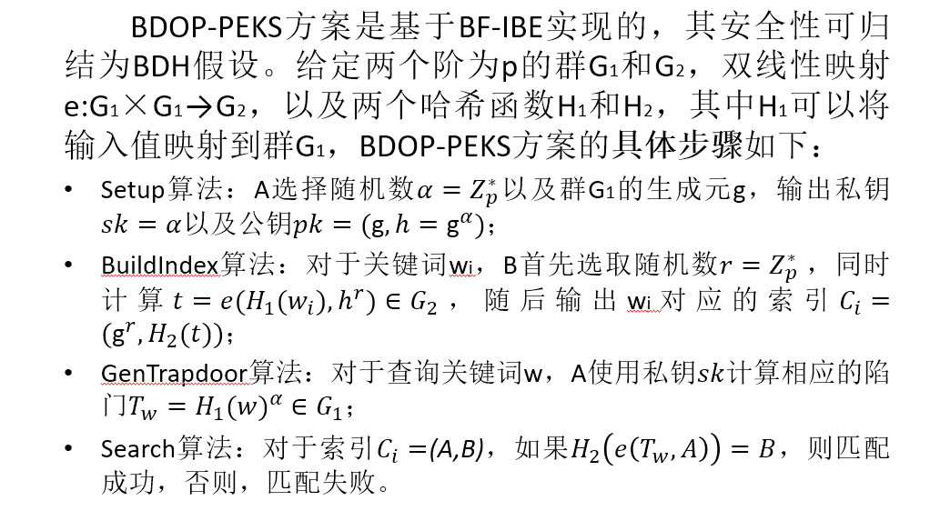
Notes:
BDH：双线性DH问题
BF-IBE：身份加密方案
根据双线性映射的性质，e(a^x,b^y)=e(a,b)^xy
Zp* 模p整数域非零元

Slide 50
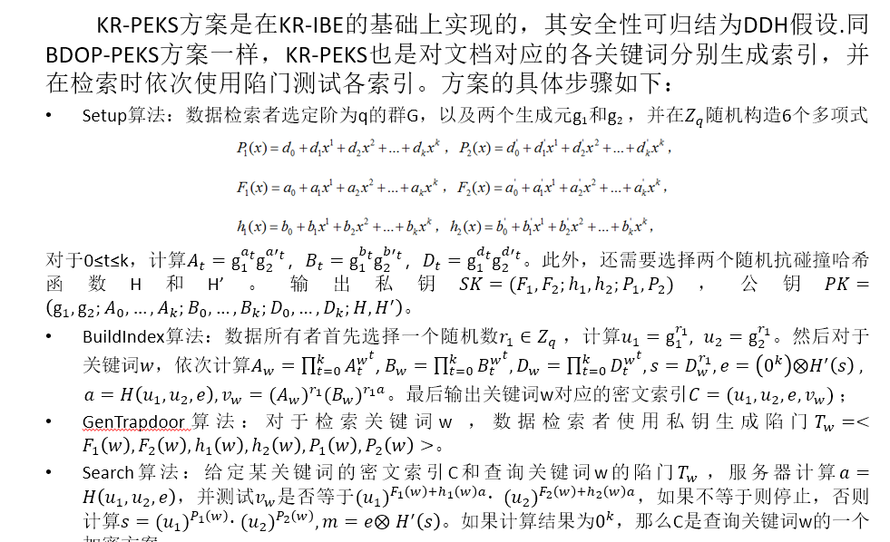
KR-PEKS方案
Notes:
DDH 判定DH问题
群的阶就是指群中元素的个数

Slide 51
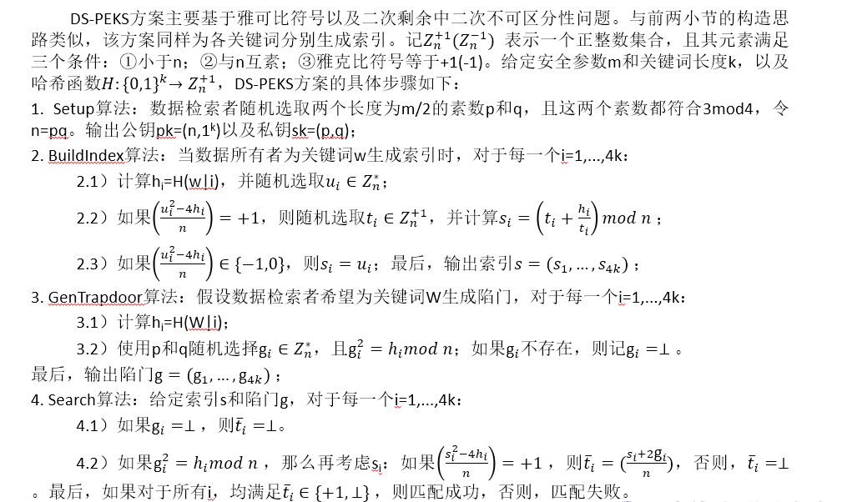
DS-PEKS方案

Slide 52
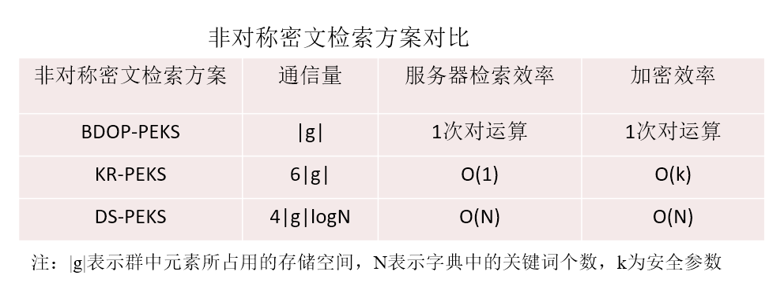
方案对比

Slide 53

密文区间检索

Slide 54
基于保序加密的方案
保序加密（Order-Preserving Encryption，OPE）是一种保持数值顺序关系的加密算法，其算法本身可以应用于各种场景，并不仅限于区间检索。
定义3-13 （保序加密） 给定加密算法E，如果对于任何密钥k，以及数值数据x和y（x<y），均存在Ek(x)<Ek(y)，则称E是保序的。
由于本身的保序特性，保序加密很难保证数据的隐私性。Durak等人指出，即使是达到IND-OCPA安全性的保序加密算法，也无法抵御具备特定背景知识的敌手的攻击。

Slide 55
延伸阅读
延伸阅读：
（1）Ref. 23: Searchable Symmetric Encryption: improved definition and efficient construction.
（2）QQ群里的search encryption：survey。

